Slide 1
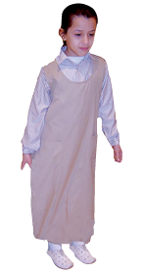
التمهيد
الملابس المدرسية
ما شكل زي المدرسي؟

Slide 2
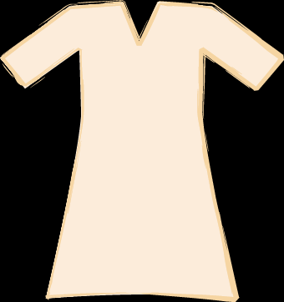
الشرح
الملابس المدرسية
ملابسي جزء من ممتلكاتي الشخصية، وكلَّما كبرتُ تصبح العناية بها من مسؤوليتي.
مواصفات الملابس المدرسية
بسيطة ومرتبة.
مريحة وتسهِّل الحركة.
أنسجتها قابلة للغسل والكي، تتحمل الاستعمال طويلاً، وأفضلها ما كان مصنوعاً من القطن أو الكتَّان.

Slide 3
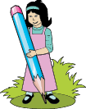
تذكري أن
نشاط(1)
لم تجهزين ملابسك المدرسية قبل النوم ؟
حتى تكون جاهزة ونظيفة ومرتبة وحتى لا أتخر عن المدرسة صباحا

Slide 4
الملابس المدرسية
أولا: ارتداء الملابس المدرسية:
- عند ارتداء الملابس تذكري ما يلي:
دعاء اللبس.
فتح جميع أو .
لبسها برفق؛ كي لا يحدث فيها تمزق أو .
ارتداؤها من جهة وليس من جهة القدمين؛ لحفظها من الاتساخ.
تجنب وضع والأشياء كبيرة الحجم في الجيوب.

Slide 5
ز
هـ
كـ
ذ
د
قـ
مـ

Slide 6
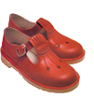
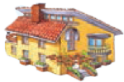
الشرح
الملابس المدرسية
ثانياً: خلع الملابس المدرسية وإعادتها إلى أماكنها:
عند خلع الملابس تذكري ما يلي:
خلع أولاً؛ للمحافظة على نظافة ملابسكِ وتجنُّب فتقها.
استبدال ملابس المدرسة حال وصولكِ إلى ؛ لمنع حدوث أي بقع عليها، وتعليقها على .
ماذا تفعلين بملابسكِ بعد خلعها؟
أفرغ جيوبي مما فيها.
أعرّض ملابسي المخلوعة للهواء؛ للتخلص من رائحة ورطوبة الجسم.
أعلق ملابسي النظيفة مرة أخرى، وأغلق فتحاتها؛ حتى تحافظ على شكلها وهي معلقة.
أضع ملابسي المتسخة في سلة الغسيل.
أغسل ملابسي بمساعدة والدتي.

Slide 7
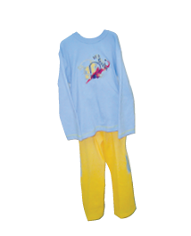
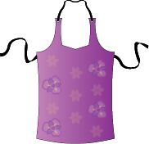
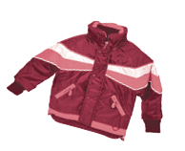
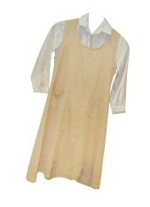
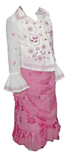
نشاط(3)
الملابس المدرسية
صلي الجمل التالية بالصور المناسبة لها:
يُلبس عند الذهاب إلى المدرسة.
يُلبس كي يقينا البرد.
يُلبس عند الذهاب لزيارة الأقارب.
تحمي ملابسنا عند دخول المطبخ.
تُلبس عند النوم؛ لأنها فضفاضة ومريحة.

Slide 8
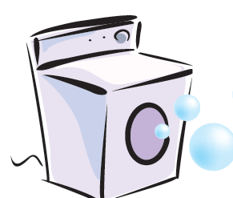
الملابس الداخلية
هي الملابس التي تُلبس ملاصقةً للجسم مباشرةً.
ينبغي غسل ملابسكِ الداخلية باستمرار.
أن استبدال ملابسكِ الداخلية يوميًّا يجعلك نظيفة ورائحتك طيبة، ويجنِّبكِ الأمراض.

Slide 9
صح
خطأ
خطأ
صح

Slide 10
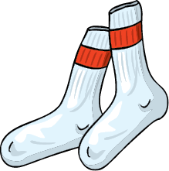
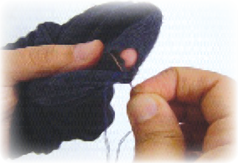
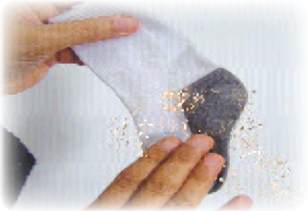
الشرح
الجوارب والحذاء
الجورب: لباس القدَم، ولهُ عدَّة ألوان.
لم يجب استبدال الجوارب يوميا ؟
نظافة الجوارب:
نظافة الملابس التي ترتدينها يومياً أكبر دليل على نظافتك، ومن الملابس التي يكثر استعمالها الجوارب، لذا ينبغي العناية بها، وإعدادها قبل الغسل وذلك بمراعاة التالي:
خياطة الثقوب ـ إن وجدت ـ؛ حتى لا تتسع.
نفضها من الأتربة.

Slide 11
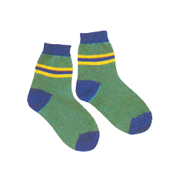
نشاط
الجوارب والحذاء
غسل الجوارب
1) نحتاج إلى :
2) خياطة الثقوب إن وجدت حتي لا تتسع.
3) نفضها من الأتربة.

Slide 12
الشرح
الجوارب والحذاء
أولاً:
خطوات غسل الجوارب الملوَّنة:
تُنقع الجوارب المتسخة بالماء الدافئ والصابون.
تُغسل الجوارب ذات اللون الفاتح في البداية مع دعك الأماكن المتسخة.
تُشطف بالماء، وتُنشر في الظل ويكون الوجه إلى الداخل، وتُثبت من طرف الأصابع.
تُوضع فردة كل جورب مع الأخرى بعد جفافها وتُطوى بطريقة مرتبة، وتُحفظ في المكان المخصص لها.

Slide 13
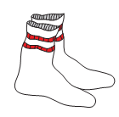
الشرح
الجوارب والحذاء
ثانياً:
خطوات غسل الجوارب البيضاء:
تُنقع الجوارب الأكثر اتساخاً بالماء والصابون قبل الغسيل بمدة لا تقل عن ساعة.
تُغسل أولاً الجوارب الأقل اتساخاً بالماء والصابون.
تُدعك الأماكن المتسخة، ثم تُقلب على الظهر وتغسل.
تُشطف بالماء جيداً؛ لإزالة الصابون.
تُنشر في الشمس؛ لتجف.
تُطوى بعد جفافها بطريقة مرتبة، وتُحفظ في المكان المخصص لها.

Slide 14
نشاط
الجوارب والحذاء
استنتجي مما سبق الفرق بين غسل الجوارب الملوَّنة والجوارب البيضاء:
الجوارب الملوَّنة
الجوارب البيضاء
تُنقع الجوارب المتسخة بالماء الدافئ والصابون.
تُغسل الجوارب ذات اللون الفاتح في البداية مع دعك الأماكن المتسخة.
تُشطف بالماء، وتُنشر في الظل ويكون الوجه إلى الداخل، وتُثبت من طرف الأصابع.
تُوضع فردة كل جورب مع الأخرى بعد جفافها وتُطوى بطريقة مرتبة، وتُحفظ في المكان المخصص لها.
تُنقع الجوارب الأكثر اتساخاً بالماء والصابون قبل الغسيل بمدة لا تقل عن ساعة.
تُغسل أولاً الجوارب الأقل اتساخاً بالماء والصابون.
تُدعك الأماكن المتسخة، ثم تُقلب على الظهر وتغسل.
تُشطف بالماء جيداً؛ لإزالة الصابون.
تُنشر في الشمس؛ لتجف.
تُطوى بعد جفافها بطريقة مرتبة، وتُحفظ في المكان المخصص لها.

Slide 15
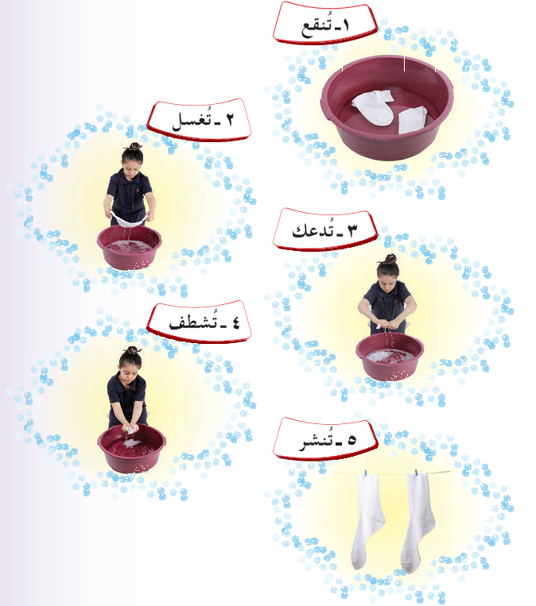
الشرح
الجوارب والحذاء

Slide 16
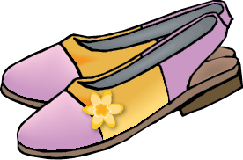
الشرح
الجوارب والحذاء
ما هو الحذاء
يحمي القدم، ولهذا يجب أن يكون مريحاً عند لبسه، ويُصنع من الجلد أو النسيج

Slide 17
نشاط
الجوارب والحذاء
سمِّي بعض الحيوانات التي يُصنع من جلدها الحذاء.
الأبقار – الجاموس - الثعابين

Slide 18
الشرح
الجوارب والحذاء
اختيار الحذاء:
يجب أن يتناسب شكل وقياسه مع القدم، فلا يكون ضَيِّقاً يعوق الدورة الدموية ويؤذي القدم، ولا يكون واسعاً فيعيق الحركة

Slide 19
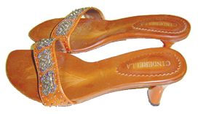
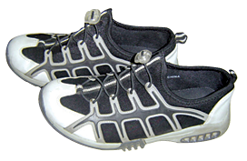
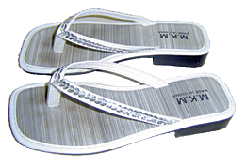
نشاط 3
الجوارب والحذاء
اختاري الحذاء المناسب للمدرسة.

Slide 20
الشرح
الجوارب والحذاء
العناية بالحذاء:
يُزال أو الطين إن وجد.
يُترك مُعرَّضًا للهواء بعد خلعه.
تُوضع داخل الحذاء، لامتصاص الرطوبة؛ ولإضفاء الراحة الذكية.
يحشى الحذاء بـ ليحفظ شكله الطبيعي.
يوضع في الخاص به.

Slide 21
الجوارب والحذاء
الشرح
تنظيف الحذاء:
تختلف طريقة تنظيف الحذاء تبعاً للمادة المصنوعة منه.
الطريقة العامة لتنظيف الأحذية الجلدية:
تُزال الأتربة والغبار عن الحذاء إما بالفرشاة أو قطعة قماش.
تُنفض أربطة الحذاء ـ إن وجدت ـ ، ثم تُغسل.
يُدهن الحذاء من الخارج باللَّون المناسب.

Slide 22
تُزال الأتربة والغبار عن الحذاء إما بالفرشاة أو قطعة قماش.
تُنفض أربطة الحذاء ـ إن وجدت ـ ، ثم تُغسل.

Slide 23
تطبيقات عامة
س1: أتمي حروف الكلمات الناقصة في الشكل التالي، ثم اكتبي كل كلمة متصلة الحروف في الفراغ المناسب:
تُجهز ملابس المدرسة قبل النوم
تُعاد الملابس على المشجب.
عدم وضع دبابيس بدلاً من الأزرار المقطوعة.
تحتاج الملابس الداخلية إلى الـ غسل بعد الاستعمال
ل
م
م
ن
ا
ا
س
ي
ب
ا
ل
غ

Slide 24
س2: ساعدي نورة في اختيار الإجابة الصحيحة فيما يأتي:
تطوي بعد جفافها بطريقة مرتبة,وتحفظ في المكان المخصص لها.
تنقع الجوارب الاكثر اتساخا بالماء والصابون قبل الغسل بمدة لا تقل عن ساعة.
تنشر في الشمس لتجف.
تغسل اولا الجوارب الأقل اتساخا بالماء والصابون.
تشطف بالماء جيدا ,لإزالة الصابون.
تدعك الأماكن المتسخة, ثم تقلب علي الظهر وتغسل.
س3: اكتبي دعاء لبس الثوب الجديد :
الحمد لله الذي رزقني هذا وكسونيه من غير حول ولا قوة مني

Slide 25
س4: إذكري النتائج المتوقعة للتصرفات الآتية:
لم تخلعي زيّكِ المدرسي عند عودتكِ للمنزل.
يتعرض للإتساخ
لم تستبدلي ملابسك ِالداخلية يوميًّا.
ظهور روائح كريه

Slide 26
س5: علِّلي لما يأتي:
تغيير الجوارب كل يوم.
لحفاظ على رائحة القدم.
تقليم أظافر القدم كلَّما طالت.
لحفاظ على جوارب والقدم.
يجب أن يتناسب مقاس الحذاء مع حجم القدم.
حتى لا اسقط على الأرض.

Slide 27
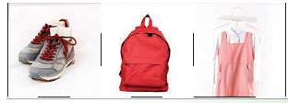
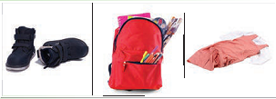
س6: أمامك مجموعتين من الصور,أيهما الأفضل برأيك؟ولماذا؟:
الصورة الأولى تدل على الإهمال بينما الصورة الثانية مرتبة وتدل على النظام.

Slide 28
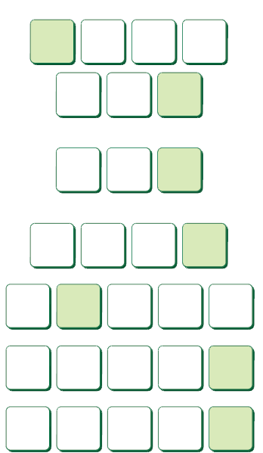
س7: قومي بتعبئة المربعات التالية بالكلمات المطلوبة، ثم اجمعي المربعات المظلَّلة لتحصلي على كلمة ورد ذكرها في حديث عائشة رضي الله عنها عن الرسول  : «كَانَ يُحِبُّ التَّيَامُنَ مَا اسْتَطَاعَ في طُهُورِهِ، وتَنَعُّلِهِ، وتَرَجُّلِهِ، وَفي شَأْنِهِ كُلِّهِ». البخاري برقم 416، مسلم برقم 268.
.
أتعلم وأتسلى
أكبر القارات.
سائل لونه أبيض مفيد للعظام والأسنان.
يحتوي على معظم العناصر الغذائية ويفطر به الصائم.
مدينة صناعية في غرب المملكة.
ثالث الخلفاء الراشدين.
مكان نتلقى فيه العلوم المفيدة.
أكبر الطيور ولا يطير.
الكلمة: التيامن
ا
ي
س
ا
ن
ب
ل
ر
م
ت
ع
ب
ن
ي
ن
ا
م
ث
ع
ة
س
ر
د
م
ة
م
ا
ع
ن

